Slide 1
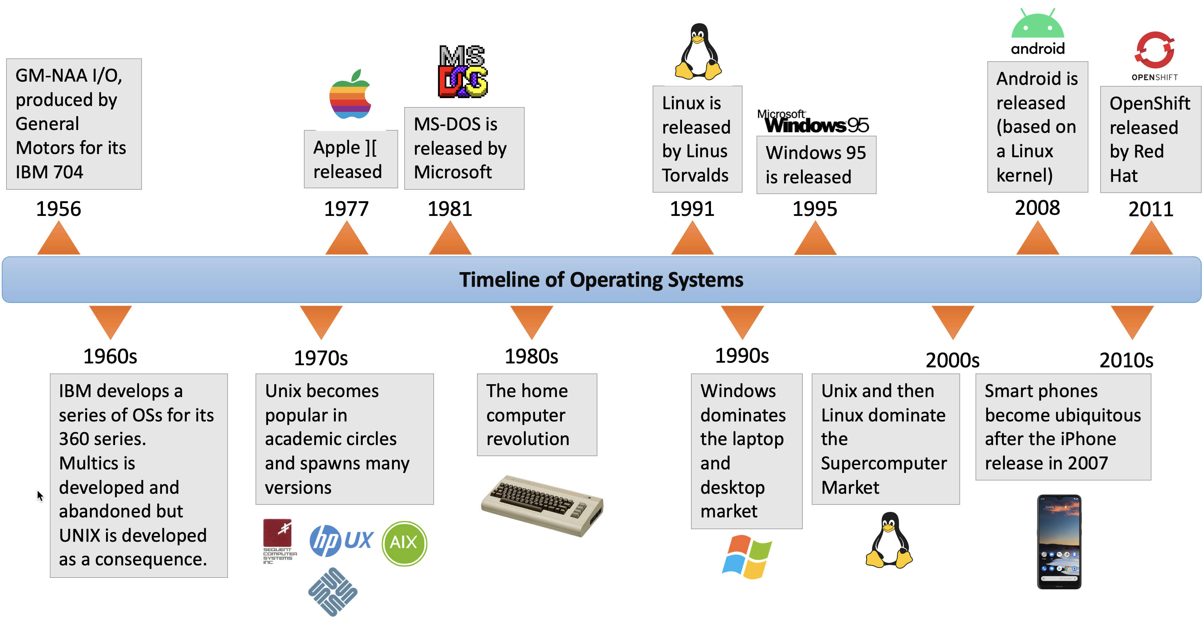
Historie OS

Slide 2
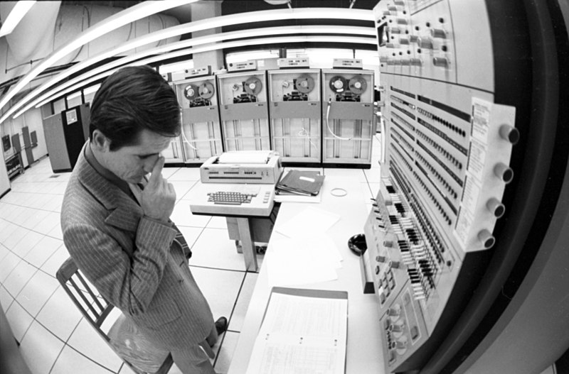
Proč vytvářet OS?
„Příliš mnoho programů“ na velkém množství datových medií
Děrné štítky, magnetické pásky
Předtím model
Stroj → Medium → Program → Medium

Slide 3
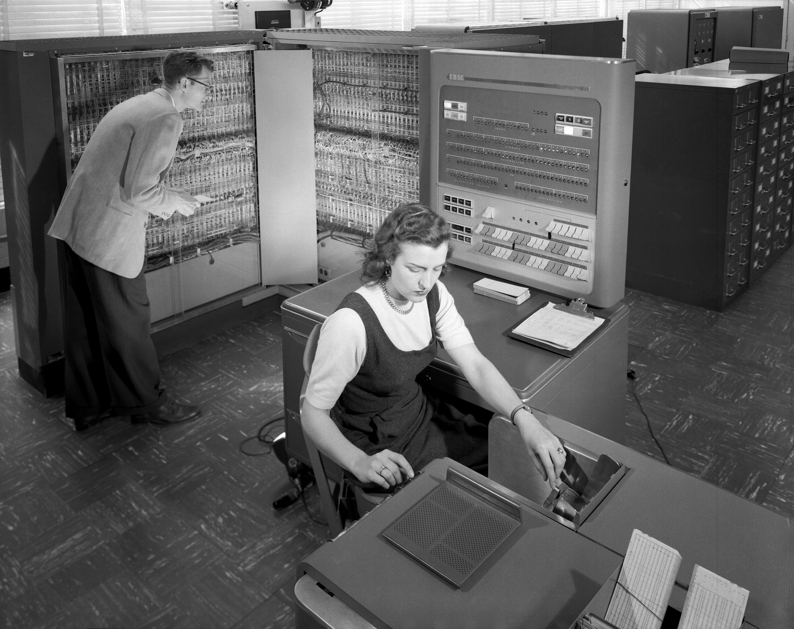
První OS – GM-NAA I/O
General Motors a North American Aviation 1956
HW – IBM 704
Uměl vykonat nový program po skončení posledního (Batch processing)

Slide 4

OS pro IBM
Počátek v roce 1960
OS/360 a další následovníci

Slide 5
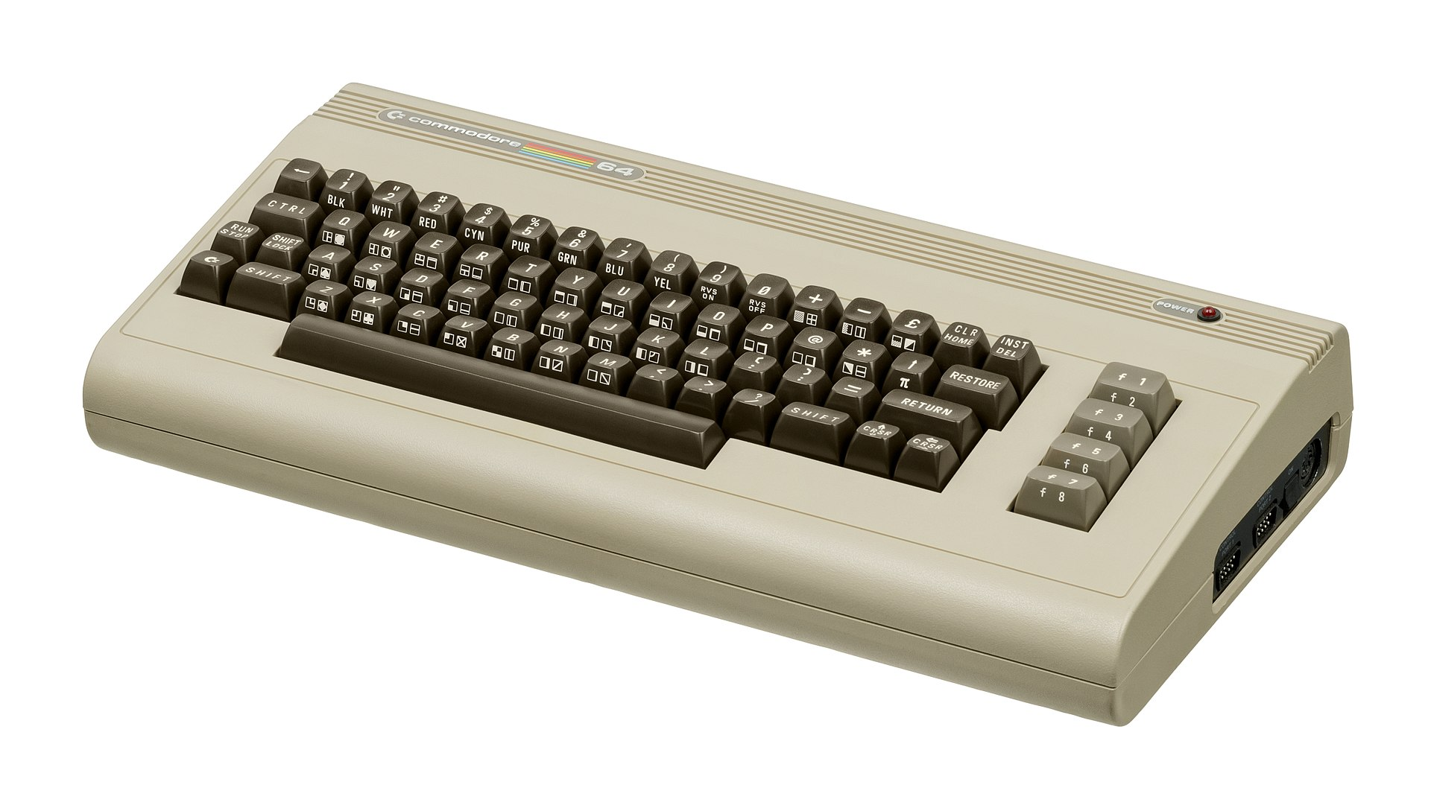
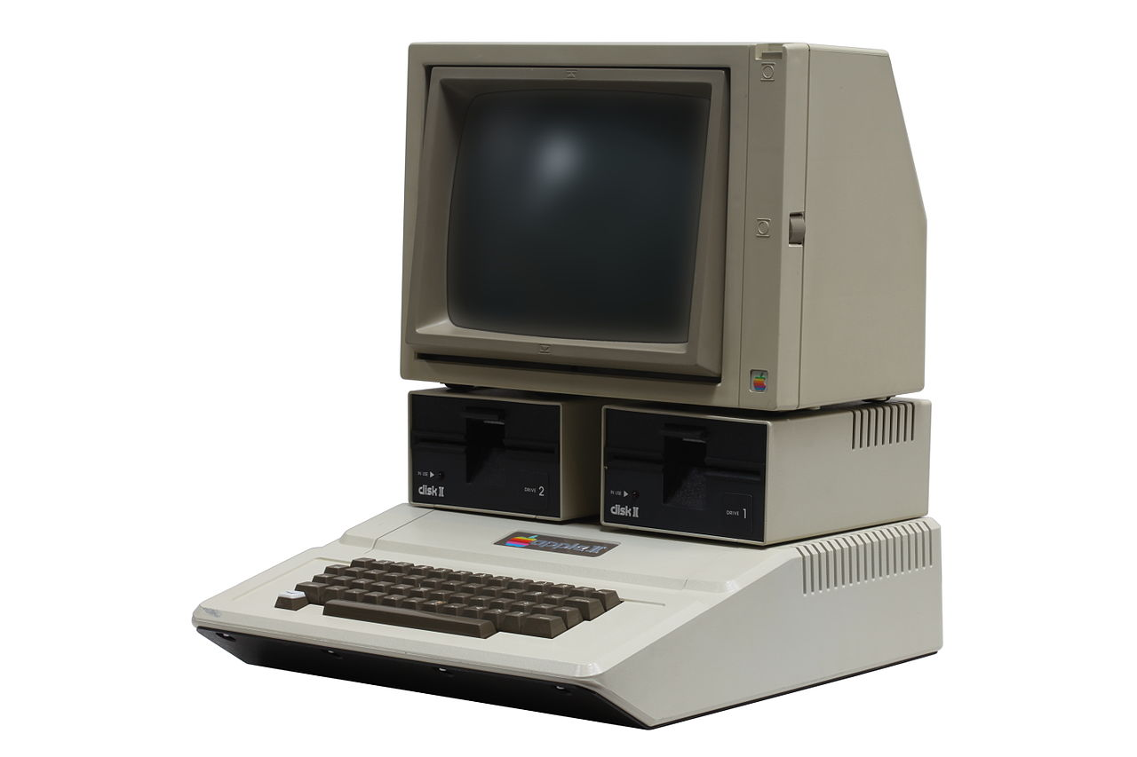
OS pro osobní počítače (PC)
Počátek v 80. letech 20. století
Nejznámější modely PC:
Commodore 64
Apple II series (výjimka)
Atari 8-bit family
ZX Spectrum
Operační systémy
Primárně CLI
Stále PC primárně pro firmy a velké podniky

Slide 6
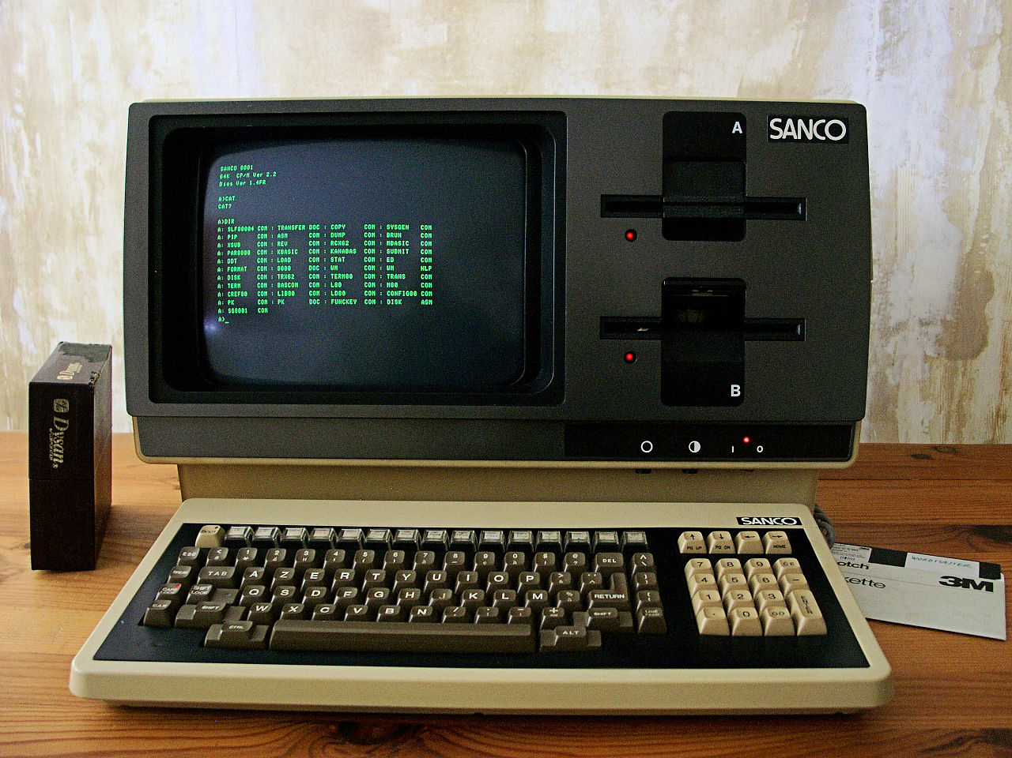
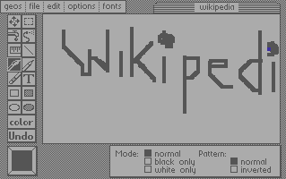
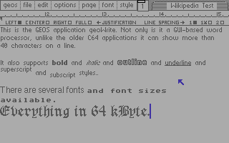
OS pro osobní počítače
CP/M (Control Program for Microcomputers)
1974
Single-task (8 bitový systémy)
CLI
GEOS (Graphic Environment Operating Systém)
1986
Pro Commodore 64, později využil Apple II
První GUI

Slide 7
Multics a UNIX
Multics 1964 – multitasking
UNIX 1969
Jazyk C
Multiusers a multitasking
Souborový systém

Slide 8
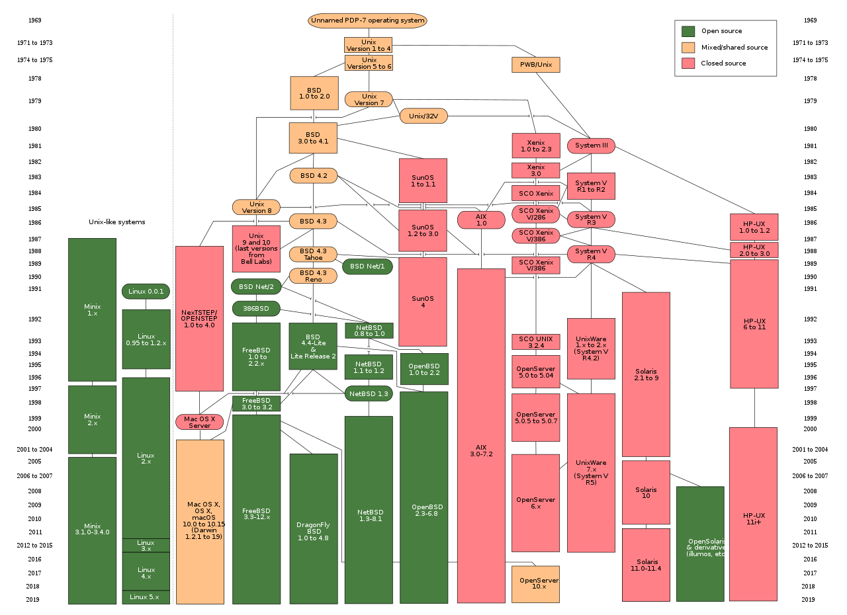

Slide 9
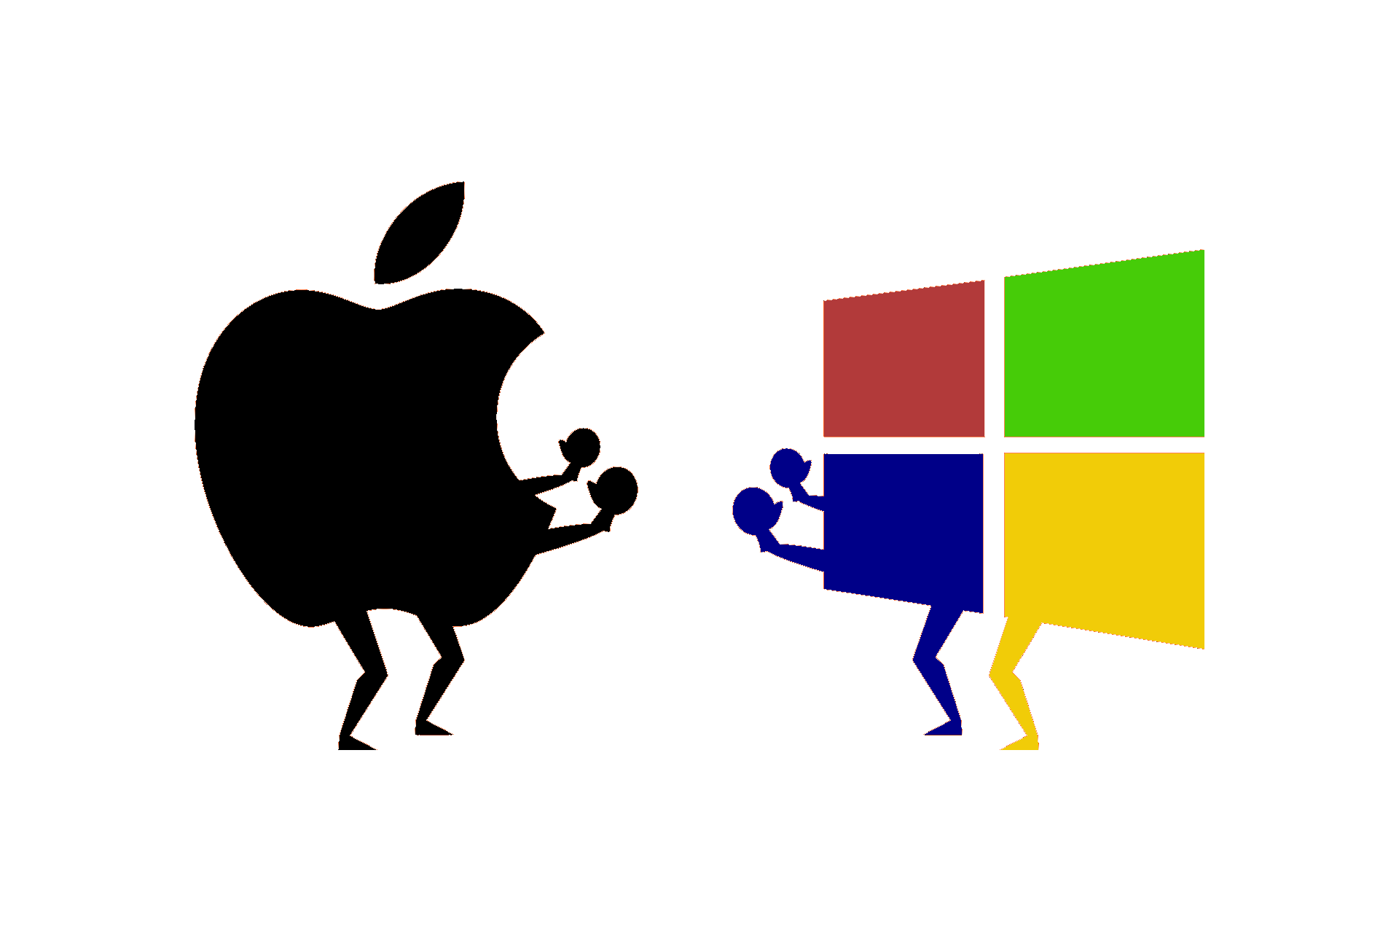
Éra osobních počítačů v domácnostech
Začátek souboje Apple a Microsoft
Apple → vlastní HW → vlastní OS
MS → IBM HW → vlastní OS

Slide 10
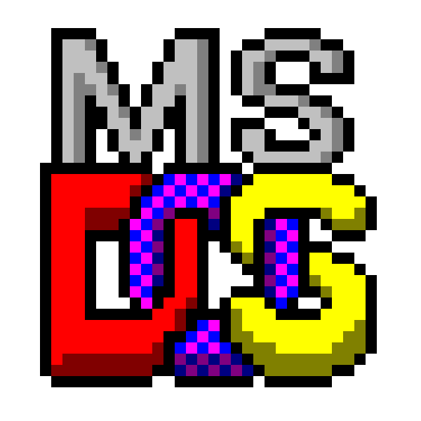
MS-DOS
Microsoft Disk Operating System
Microsoft (1974 založen)
Rebrand IBM PC DOS
FAT12 – souborový systém
Několik verzí (1–8), postupně přechod z CLI na Textové rozhraní.
Poslední verze již součástí MS Windows.

Slide 11
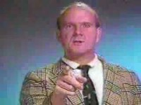
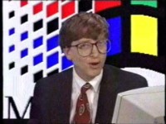

Slide 12
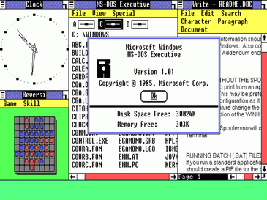
MS Windows
Od 1985 → nárust GUI
Postupně začala drtit MaC OS
Od 3 verze Windows – konec DOSu

Slide 13
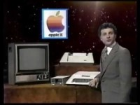
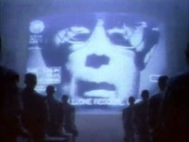

Slide 14
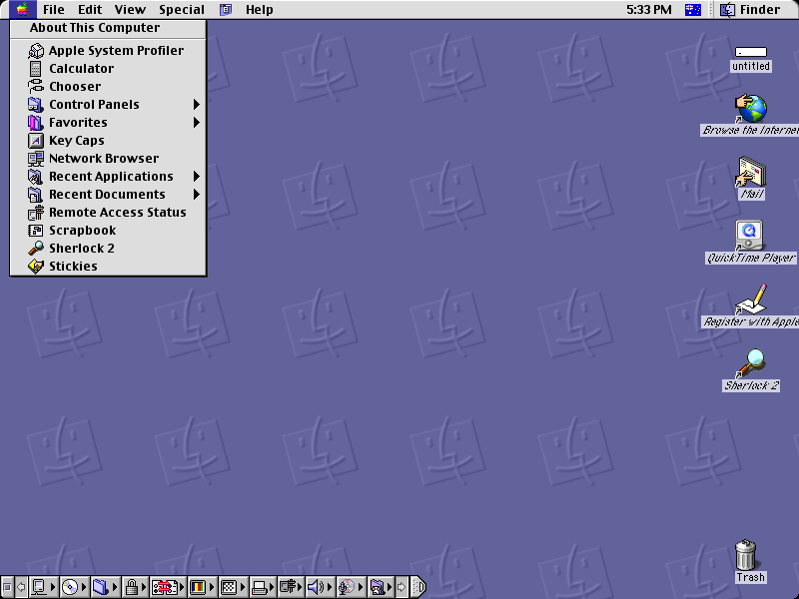
Classic Mac OS
1984
Pro Macintosh family

Slide 15
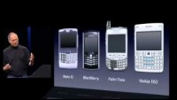

Slide 16

Linux
1991 – Linus Torvald – na Unixu
Jádro OS – lišší se dle distribuce

